Slide 1
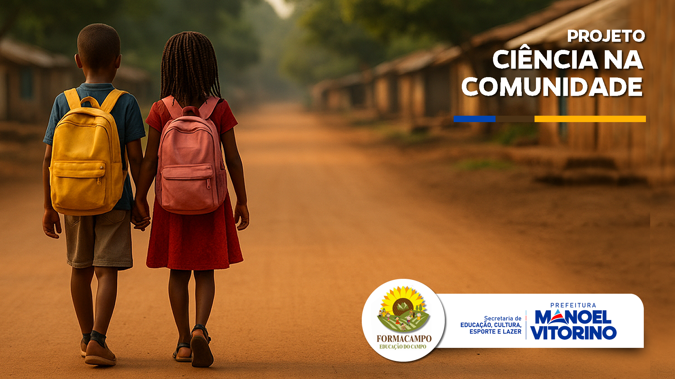
A EDUCAÇÃO DO CAMPO: UM DIREITO SOCIAL.
Profa. Dra. Arlete Ramos dos Santos
GEPEMCECC/PPGED
UESB

Slide 2
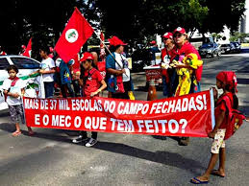
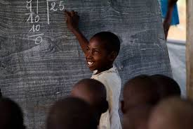
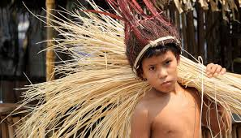
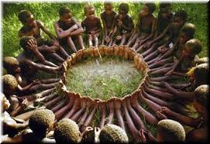
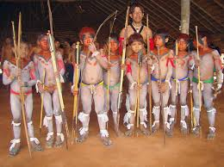
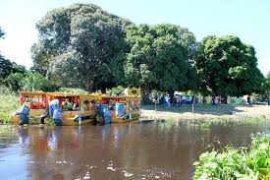
O QUE É EDUCAÇÃO COMO DIREITO???

Slide 3



Interrogações da pesquisadora: Trabalho é o mesmo que emprego?
a) o que é um trabalhador rural, um camponês, um colono, um meeiro, um agricultor familiar? b) qual sua origem e como evoluiu? c) como se reproduz? d) quais são as características dominantes de suas relações sociais, econômicas e culturais ? e) por quê existem diferentes tipos de agricultores familiares? f) qual o lugar/papel do campesinato e da agricultura familiar na sociedade contemporânea?

Slide 4
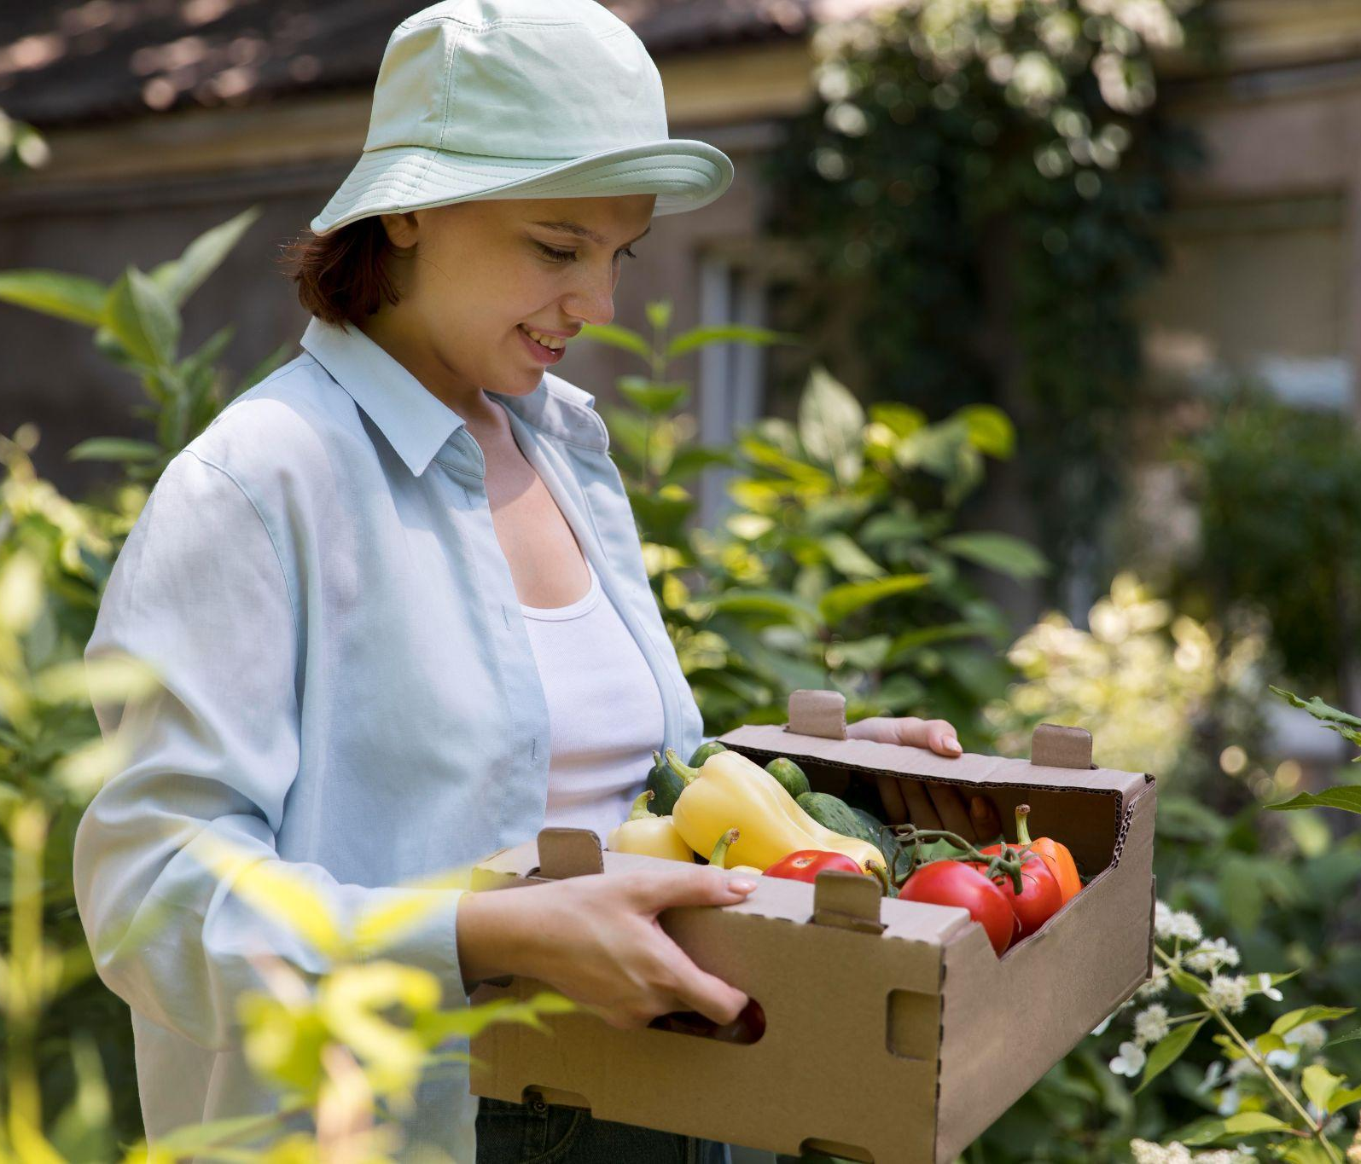
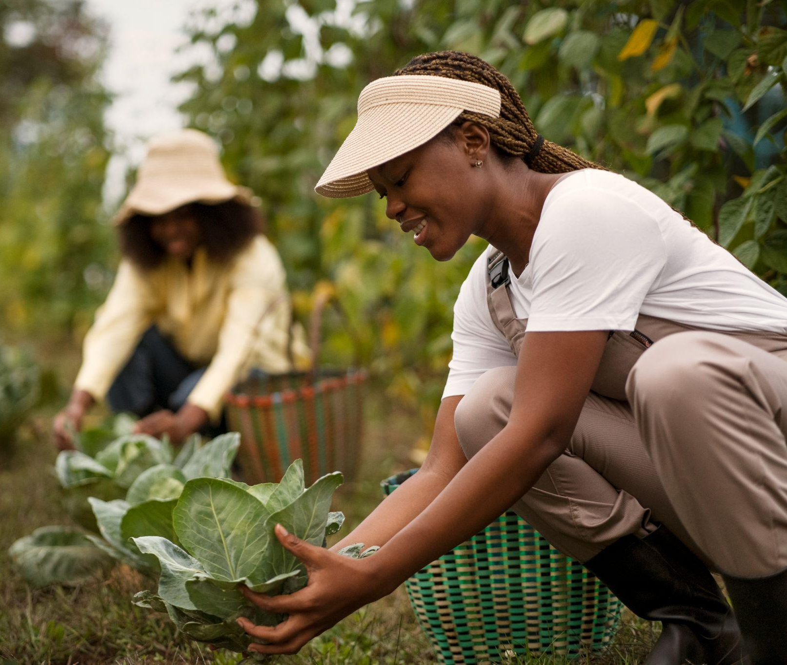
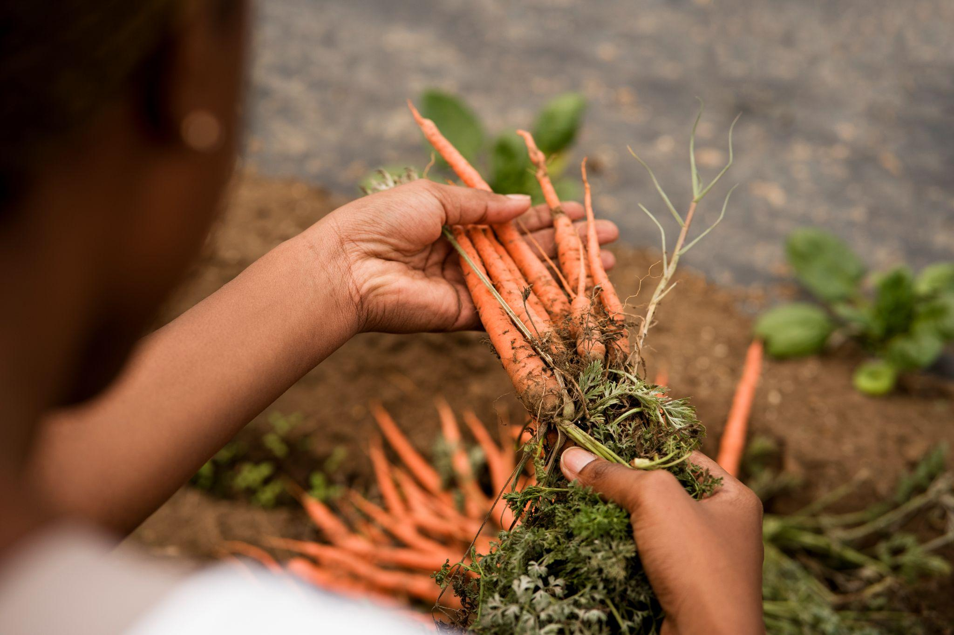
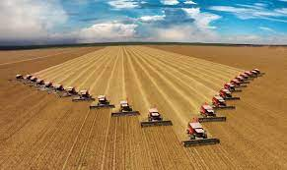
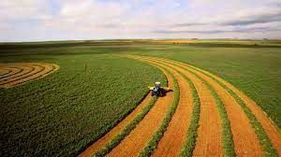

E QUANDO FALAMOS DO RURAL?
O QUE É RURAL?
O QUE É CAMPO?
O QUE É CIDADE?
O QUE É URBANO?

Slide 5
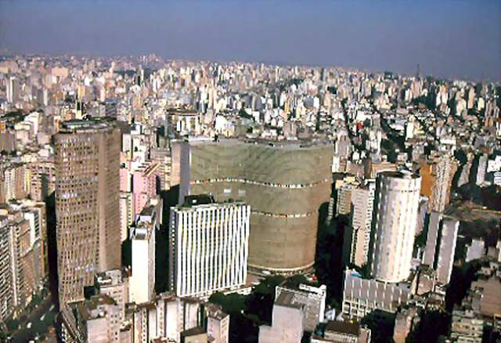
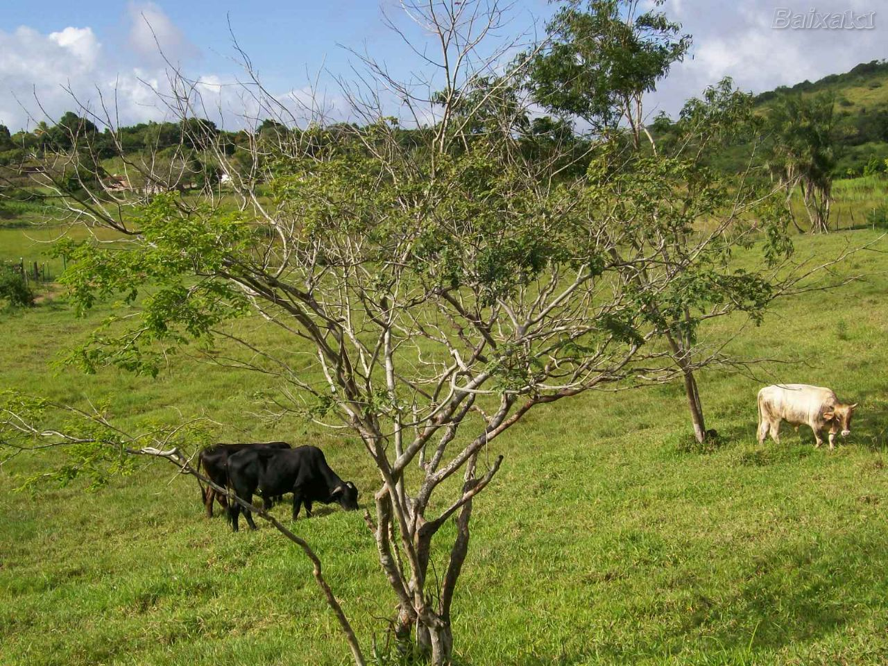

CIDADE X CAMPO

Slide 6
Concepções de Educação do Campo
Educação Rural: Centralidade da decisão no Estado e nos governos.
Educação do Campo: Centralidade dos processos educativos – sociedade/ movimentos sociais.
Escola?
Educação Pública?
Projeto de Sociedade/ Campo/ Educação?

Slide 7

Como o estereótipo do trabalhador rural/camponês foi construído no Brasil?
Movimento Político-Epistemológico que nega identidades historicamente subalternizadas, como indígenas, campesinos, quilombolas, e tantos outros da América Latina.
A ocupação do território brasileiro a partir da colonização europeia instituiu um padrão de dominação política, econômica, administrativa e cultural que territorializou o capitalismo a partir de um tripé entre:
‘COLONIALISMO’ - concentração da terra, exploração do trabalho com a escravidão dos negros, a servidão dos índios e o assalariamento para os brancos pobres;
‘RACISMO’–– exploração do negro como ser humano e negação de todas as suas formas de linguagem e de expressões culturais;
‘PATRIARCADO’ – supremacia masculina e heteronormativa nas relações sociais, na divisão sexual do trabalho e na participação política.

Slide 8
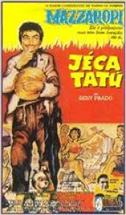
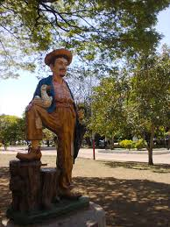
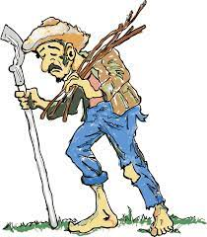
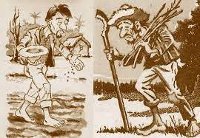

A sociologia das ausências
(...) o ignorante, o residual, o inferior, o local e o improdutivo. Trata-se de formas sociais de inexistência porque as realidades que elas conformam estão presentes apenas como obstáculos em relação às realidades científicas, avançadas, superiores, globais ou produtivas.. São o que existe sob formas desqualificadas de existir (SANTOS, 2005, p. 14-15).

Slide 9
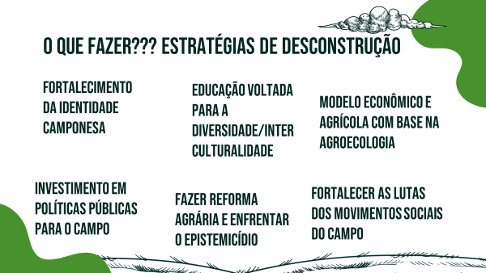

Slide 10
Constituição Federal de 1988:
Art. 205. A educação, direito de todos e dever do Estado e da família, será promovida e incentivada com a colaboração da sociedade, visando ao pleno desenvolvimento da pessoa, seu preparo para o exercício da cidadania e sua qualificação para o trabalho.

Slide 11
EDUCAÇÃO PARA O TRABALHO
C. F. Art. 205. A educação, direito de todos e dever do Estado e da família, será promovida e incentivada com a colaboração da sociedade, visando ao pleno desenvolvimento da pessoa, seu preparo para o exercício da cidadania e sua qualificação para o trabalho.
LDB 9.3.94/96 - Art. 2º A educação, dever da família e do Estado, inspirada nos princípios de liberdade e nos ideais de solidariedade humana, tem por finalidade o pleno desenvolvimento do educando, seu preparo para o exercício da cidadania e sua qualificação para o trabalho.

Slide 12
BASE LEGAL ARTIGO 28 DA LDB
NA OFERTA DA EDUCAÇÃO BÁSICA PARA A POPULAÇÃO RURAL, OS SISTEMAS DE ENSINO PROMOVERÃO AS ADAPTAÇÕES NECESSÁRIAS Á SUA ADEQUAÇÃO ÀS PECULIARIDADES DA VIDA RURAL E DE CADA REGIÃO, ESPECIALMENTE:
CONTEÚDOS CURRICULARES E METODOLOGIAS APROPRIADAS ÀS REAIS NECESSIDADES E INTERESSES DOS ALUNOS DA ZONA RURAL
ORGANIZAÇÃO ESCOLAR PRÓPRIA, INCLUINDO ADEQUAÇÃO DO CALENDÁRIO ESCOLAR ÀS FASES DO CICLO AGRÍCOLA E ÁS CONDIÇÕES CLIMÁTICAS;
ADEQUAÇÃO À NATUREZA DO TRABALHO NA ZONA RURAL

Slide 13
O QUE É ESCOLA DO CAMPO?
Art. 1º do Decreto 7.352/2010:
II – escola do campo: aquela situada em área rural, conforme definida pela Fundação Instituto Brasileiro de Geografia e Estatística -IBGE, ou aquela situada em área urbana, desde que atenda predominantemente a populações do campo.
§ 2º Serão consideradas do campo as turmas anexas vinculadas a escolas com sede em área urbana, que funcionem nas condições especificadas no inciso II do § 1º.
Notes:
ASPECTO RELEVANTE DO DECRETO ESTÁ NO RECONHECIMENTO JURÍDICO DA UNIVERSALIDADE DO ENSINO E A OBRIGATORIEDADE DO ESTADO; SUPERAR A DESIGUALDADES HISTÓRICAS

Slide 14
BASE LEGAL ARTIGO 26 DA LDB
Os currículos do ensino fundamental e médio devem ter uma base nacional comum, a ser complementada, em cada sistema de ensino e estabelecimento escolar; por uma parte diversificada, exigida pelas características regionais e locais da sociedade, da cultura, da economia e da clientela.

Slide 15
PRINCÍPIOS DA EDUCAÇÃO DO CAMPO
A Educação e o conhecimento universal devem ser garantidos como direitos inalienáveis dos povos do campo;
Que os povos do campo tenham acesso a educação pública gratuita e universal em todos os níveis e modalidades no e do campo;
O reconhecimento de que há especificidades no modo de vida, cultura e organização social dos povos do campo:

Slide 16
PRINCÍPIOS DA EDUCAÇÃO DO CAMPO
A Educação do Campo deve ser construída a partir da diversidade dos sujeitos do campo: comunidades negras rurais, quilombolas, bóias frias, assalariados rurais, posseiros, meeiros, arrendatários, acampados, assentados, reassentados atingidos por barragens, agricultores familiares, vileiros rurais, povos das florestas, indígenas, pescadores, ribeirinhos, entre outros;
O povo do campo tem direito a uma escola do campo, política e pedagogicamente vinculada à história, à cultura e as causas sociais e humanas dos sujeitos do campo na sua comu,nidade;

Slide 17
PRINCÍPIOS DA EDUCAÇÃO DO CAMPO
O funcionamento e a organização da escola deve ser adequada aos tempos e ao modo de vida dos sujeitos do campo;
A escola do campo deve estar socialmente referenciada na vida e luta do povo do campo;
Reconhecimento e incorporação das práticas pedagógicas construídas dentro destes princípios, pelos movimentos sociais e outras organizações dos povos do campo;

Slide 18
PRINCÍPIOS DA EDUCAÇÃO DO CAMPO
Participação das comunidades do campo na construção de políticas públicas, no projeto político pedagógico e nos currículos;
A educação do campo é um processo de formação humana produzida em diferentes espaços;
A educação do campo está comprometida com um modelo de desenvolvimento social, economicamente justo e ecologicamente sustentável.

Slide 19
O CAMPO É O LUGAR DO ATRASO E A CIDADE É O LUGAR DO PROGRESSO????

Slide 20
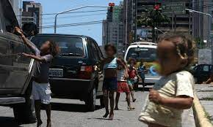
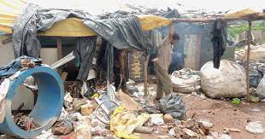
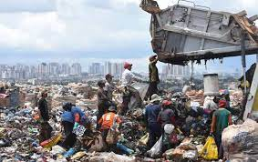
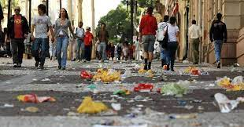
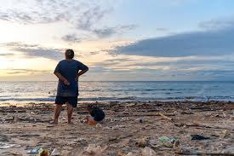
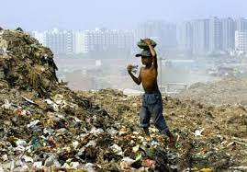
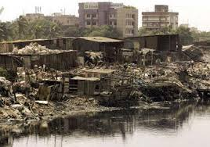
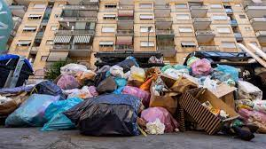
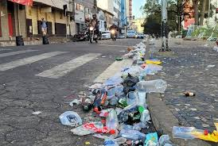

Slide 21
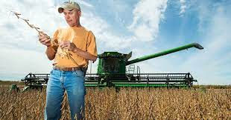
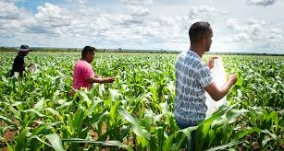
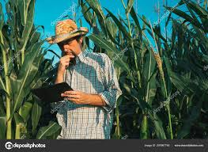
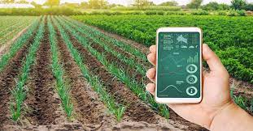
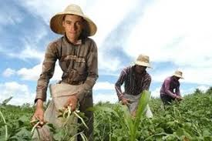
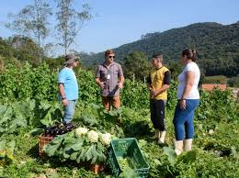
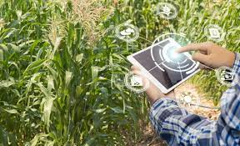
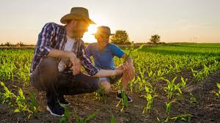
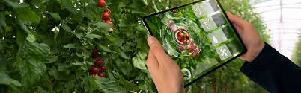

Slide 22
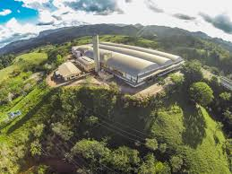
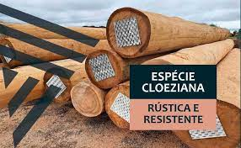
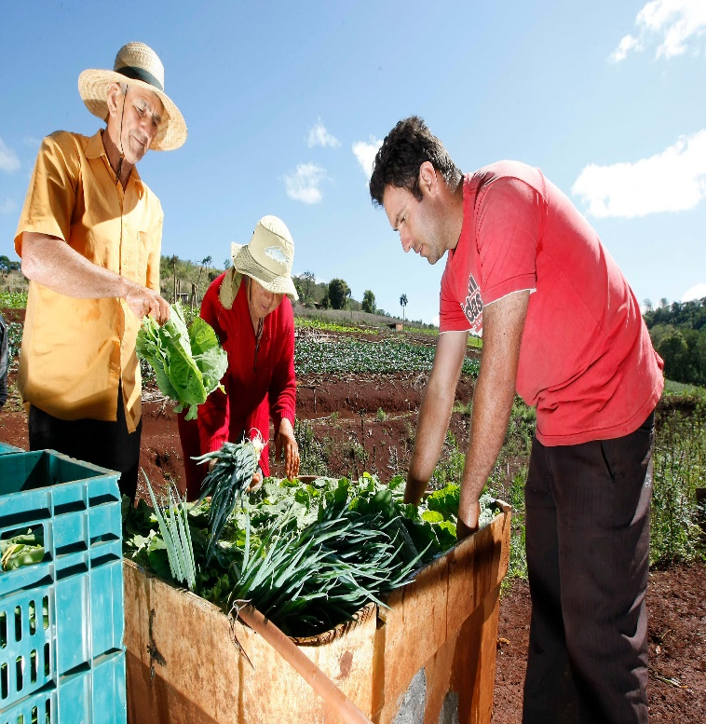
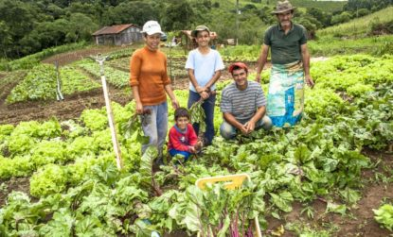

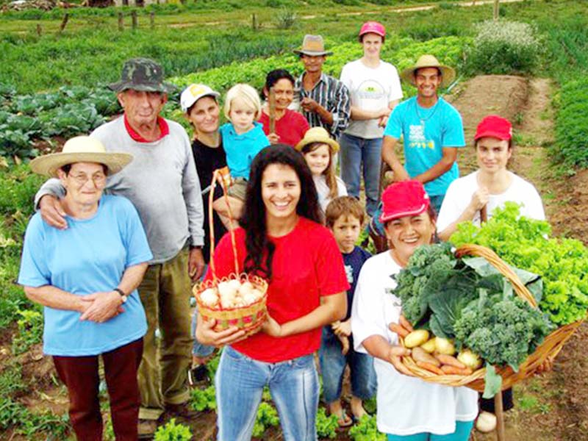

Slide 23
RESISTÊNCIAS DOS CAMPONESES: MOVIMENTOS SOCIAIS DO CAMPO
Confederação dos Trabalhadores da Agricultura (CONTAG, 1963),
Comissão Pastoral da Terra (CPT, 1975)
Movimento dos Trabalhadores Rurais Sem Terra (MST, 1984, em congresso de 1500 participantes)
Movimento dos Atingidos pelas Barragens (MAB, 1989)
Movimento das Mulheres Camponesas (MMC, 1995)

Slide 24
Movimento dos Pequenos Agricultores (MPA, 1997)
Sindicatos de Trabalhadores Rurais (STR´s)
Movimento de Mulheres Trabalhadoras Rurais (MMTR, 1993)
Rede de Educação do Semi-árido Brasileiro (RESAB, 2002)
Organizações locais diversas (MEPES, MOC, SERTA-PE, IRPAA, etc).

Slide 25
O CAMPO HOJE...
A diversidade dos espaços rurais hoje: Agricultura familiar, agronegócio, floresta, águas, ribeiras, beiradas, quilombos, roças, assentamentos e acampamentos;
O campo como espaço de conflitos...

Slide 26
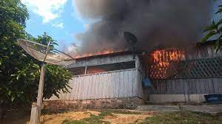
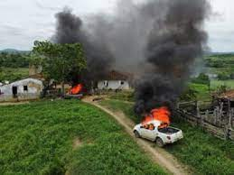
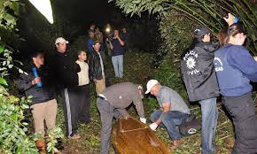
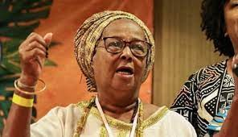
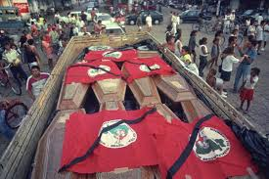
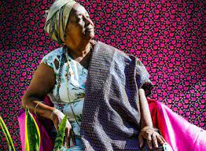
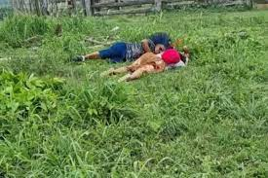
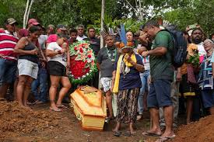



Slide 27







Slide 28
O CAMPO DO AGRONEGÓCIO
Grandes monoculturas;
Grandes extensões de terra;
Uso intensivo de tecnologia;
Uso intensivo de agrotóxicos;
Transgênicos;
Cultura para exportação;
Concentração de terra;
Trabalho assalariado;
Desemprego;
Degradação ambiental
CONTA COM O APOIO DA MÍDIA, INTELECTUAIS, POLÍTICOS E GOVERNOS CONSARVADORES E É APRESENTADO COMO SINÔNIMO DE “EFICIENCIA E PRODUTIVIDADE”

Slide 29
O CAMPO DO PROJETO CAMPONÊS
Luta por terra;
Agricultura familiar;
Produz alimentos diversificados para o consumo interno;
Gera + empregos;
Ambientalmente + sustentável;
É CONSIDERADO PELOS DEFENSORES DO AGRONEGÓCIO COMO INEFICIENTE PARA OS PADRÕES DA PRODUÇÃO CAPITALISTA.

Slide 30

A Educação como espaço de disputa...
“[...] a escola é uma território de lutas em torno da supremancia de determinados conteúdos simbólicos e materiais, envolvidos no processo de conhecimento e identidades sociais” (TURA, 2000, p. 13).

Slide 31
O que devemos ocupar no Plano Nacional...
Lutar por fortalecer um projeto de pais mais includente, de fortalecimento do Estado, do compromisso com a Educação pública de qualidade, crítica;
Fortalecer a luta política nacional entre dois projetos de país em disputa. De que lado nós estamos?
Lutar pela retomada e construção de políticas públicas de Educação do Campo.

Slide 32
No âmbito local...
Não reduzir o debate da Educação do Campo na discussão da escola. Ela tem que estar atrelada à discussão de um projeto de sociedade e de um projeto de desenvolvimento de campo que seja mais inclusivo, democrático, sustentável (agroecológico). Direito à terra, direitos a ter dignidade, a ter escola.
Pautar o tema no âmbito das Secretarias de Educação;
Pensar: Qual o lugar da Educação do Campo no projeto de desenvolvimento municipal?

Slide 33
Qual o papel das Secretarias Municipais de Educação?
Evitar o fechamento das escolas do campo;
Ter um olhar crítico sobre os “pacotes” destinados pelos governos estadual e federal;
Desenvolver e fortalecer projetos de Educação do Campo;
Contribuir para a formação inicial e/ou continuada em Educação do Campo de sua equipe gestora e dos professores;
Contribuir para melhorar as condições de trabalho docente nas escolas do campo;
Promover ações intersetoriais com vistas a fortalecer as comunidades rurais.

Slide 34
LUTAR POR...
LUTAR POR:
Infraestrutura física adequada;
Condições de trabalho dignas;
Formação de professores adequada realidade do campo;
Gestão que considere as especificidades da Educação do Campo;
Currículo;
Avaliação;
Produção de materiais didáticos...
Reconhecimento e valorização das experiências...

Slide 35
PASSOS PARA O DIREITO À EDUCAÇÃO NA PERSPECTIVA DO FORMACAMPO:

Slide 36
PROPOSTA DE MATRIZ FORMATIVA DO PROGRAMA FORMACAMPO:
1º passo: Alinhamento ao PPP e da Matriz curricular às Diretrizes Municipais de Educação do Campo
2º passo: discutir coletivamente as finalidades educativas da escola;
3º passo: o trabalho como princípio educativo 4º passo: Organizar um modo de estudar que garanta a apropriação das bases da ciência;
Trabalhar com base na autogestão;
Gestão democrática…
ORGANIZAÇÃO DO TRABALHO PEEDAGÓGICO: ITINERÁRIOS DA REALIDADE

Slide 37



FORMACAMPO 2026

Slide 38




Slide 39

GRANDE ENCONTRO INTERNACIONAL LATINO-AMERICANO DE EDUCAÇÃO DO CAMPO!!!! https://gepemdecc-formacampo.com.br/Site-formacampo-2026/XI_encontro_territorial/index.php

Slide 40

OBRIGADA!!!!
GEPEMDECC/
PPGED/UESB

